Slide 1

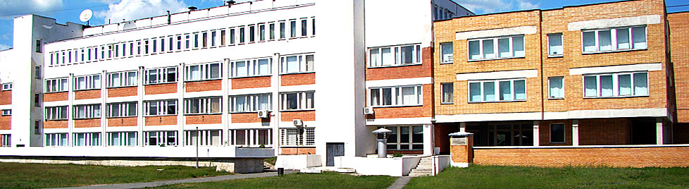
Государственное Бюджетное Профессиональное образовательное учреждение
«Саровский политехнический техникум имени дважды героя социалистического труда
Бориса Глебовича Музрукова»
Проект
«Оптимизация рабочего места преподавателя»
Сунгатуллина Р.М.,
преподаватель

Slide 2

Цель применения технологий бережливого производства
Указ Президента РФ от 07.05.2018 № 204 "О национальных целях и стратегиях развития Российской Федерации на период до 2024 года"
Реализация стратегии развития Нижегородской области 2035
Новый стандарт образования
ускоренное технологическое развитие России
ускоренное внедрение цифровых технологий в экономике и социальной сфере
вхождение РФ в число 5 крупнейших экономик мира, обеспечение темпов экономического роста выше мировых при сохранении макроэкономической стабильности
СТРАТЕГИЧЕСКАЯ ЦЕЛЬ:
Сформировать среду равных возможностей для получения жителями региона профессионального образования на высоком качественном уровне, обеспечивающем прогрессивное личностное развитие, в оптимальном сочетании с приобретением востребованной современной экономикой профессией

Slide 3
Проект «Оптимизация рабочего места преподавателя»
Создание на основе принципов бережливого производства (мышления) комфортной среды взаимодействия ключевых участников образовательного процесса – студентов и педагогов.
Определение видов потерь: излишние перемещения, избыточные архивы, выполнение работы, не создающей ценности, излишний документооборот и т.д.
Оптимизация текущих процессов в техникуме, исключение из них ненужных избыточных действий студентов и педагогов
Эффективное использование времени педагогов и обучающихся
Ожидаемые эффекты
Повышение эффективности организации учебного процесса. Повышение удовлетворенности студентов и родителей.
Высвобождение времени для самообразования и творчества, повышение удовлетворенности педагогов.

Slide 4
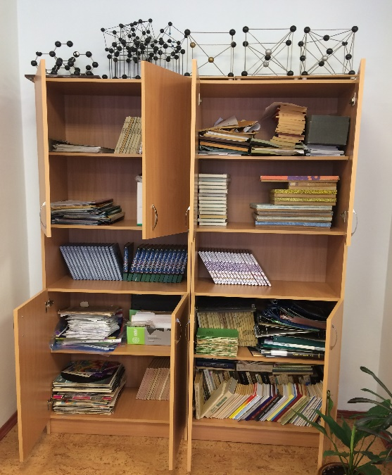
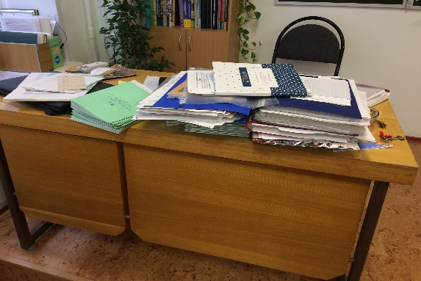
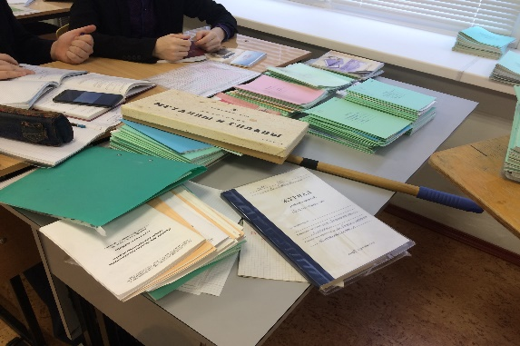
Обоснование выбора проекта.
Рабочее место до применения 5S
Сложность в нахождении необходимого в данный момент предмета или документа ( потери рабочего времени из-за недостаточной систематизации печатных материалов и материалов в электронном виде).
Неэффективное зонирование помещения и недостаточно проработанная система хранения методических пособий и оборудования, приводящие к потере времени на их поиск, а также к хранению запасов, не используемых в работе.
Отсутствие системы визуализации, препятствующее стандартизации рабочего пространства кабинета .
Беспорядок на рабочем месте.
Отсутствие пространства для хранения ненужной бумаги.
Создание пожароопасной ситуации.

Slide 5
Приложение №1
к приказу № 474-3/ПД от 06.12.2018г.
Карточка проекта
«Оптимизация рабочего места преподавателя»
1. Вовлеченные лица и рамки проекта: Заказчики процесса: преподаватели, студенты, родители. Периметр проекта: учебный кабинет №109, 304, 306. Владелец процесса: директор ГБПОУ СПТ им Б.Г.Музрукова Горчакова Н.Ф. Руководитель проекта: зам.директора по УР ГБПОУ СПТ им Б.Г.Музрукова Тарасова О.Н.. Команда проекта: зам.директора по УР ГБПОУ СПТ им Б.Г.Музрукова Тарасова О.Н., Гусихина Ю.В., Уразова Л.А., Сунгатуллина Р.М., преподаватели. | 2. Обоснование выбора Ключевой риск: снижение эффективности деятельности преподавателя из-за нерациональной организации рабочего места Сложность в нахождении необходимого в данный момент предмета или документа ( потери рабочего времени из-за недостаточной систематизации печатных материалов и материалов в электронном виде). Неэффективное зонирование помещения и недостаточно проработанная система хранения методических пособий и оборудования, приводящие к потере времени на их поиск, а также к хранению запасов, не используемых в работе. Отсутствие системы визуализации, препятствующее стандартизации рабочего пространства кафедры. Беспорядок на рабочем месте Отсутствие пространства для хранения ненужной бумаги Создание пожароопасной ситуации
3. Цели и плановый эффект | 4. Ключевые события Старт проекта – 09.01.2019г Диагностика и Целевое состояние- 16.01.2019-30.01.2019 Анкетирование. Срез №1 – 16.01.2019-23.01.2019 2. Внедрение улучшений –31.01.2019-02.03.2019г. Совещание по защите подходов внедрения –14.02.2019. 3. Закрепление результатов и закрытие проекта – 17. 04.2019г Анкетирование. Срез №2–02.04.2019г Завершающее совещание(доклад) –16.04.2019г
Наименование цели | Текущий показатель | Целевой показатель
Отсутствие затрат времени на поиск необходимого в данный момент предмета или документа | 15 минут | 2минуты
Отсутствие беспорядка на рабочем месте преподавателя | 50% | 100%

Slide 6
Цель проекта «Оптимизация рабочего места преподавателя»
Повышение производительности труда
Исключение всех видов потерь
Повышение уровня качества преподавания
Экономия времени, на поиск необходимого материала
Создание комфортного психологического климата

Slide 7
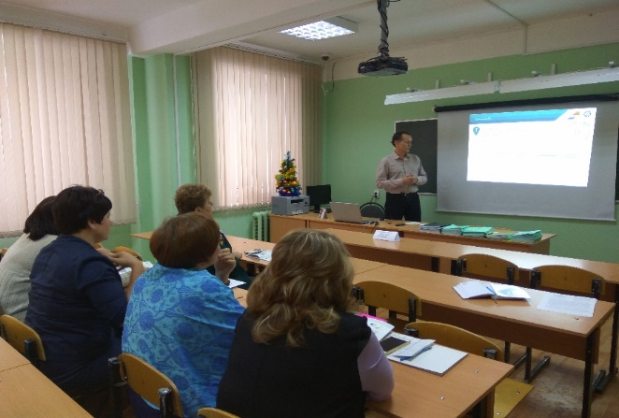
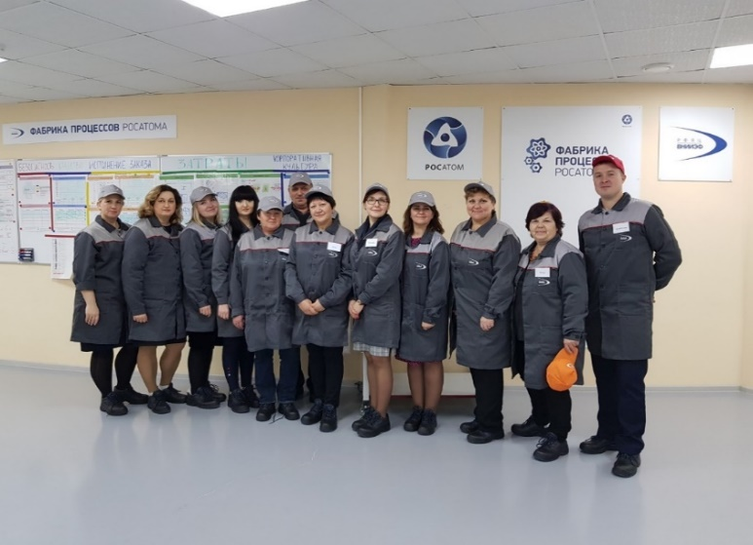
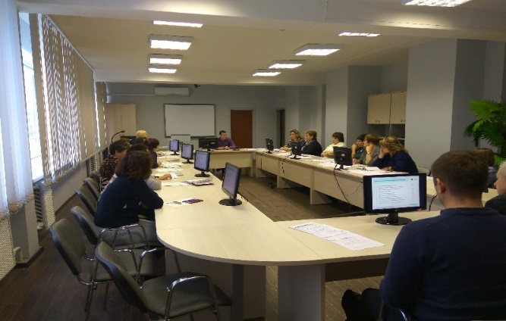
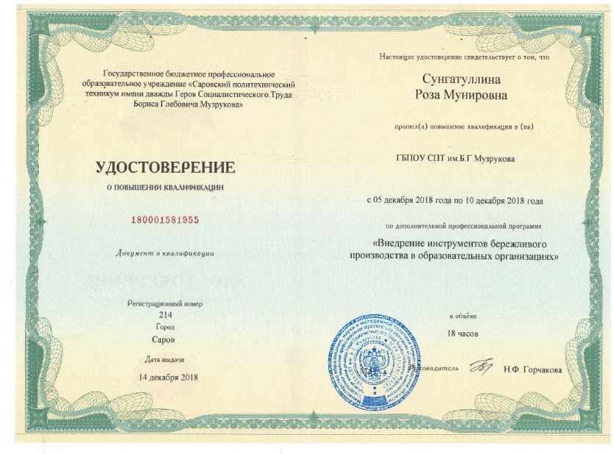
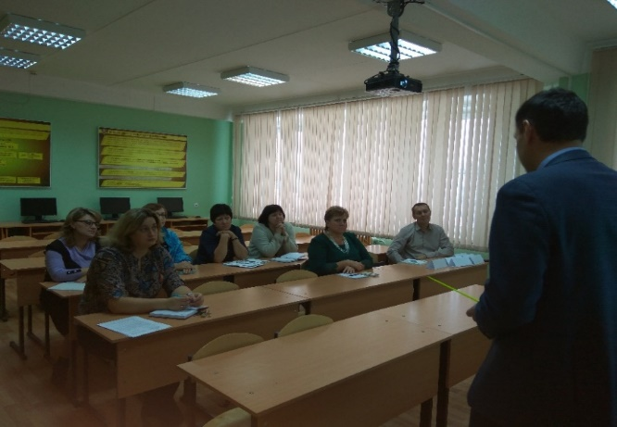
Обучение инструментам бережливого производства в ходе реализации проекта
Практические занятия и тренинги
Теоретические занятия
Инструменты бережливого производства
Навыки выстраивания потока
Сокращение потерь
Правила решения проблем
Повышение эффективности обучения
Игры и симуляции
Формы обучения

Slide 8
План мероприятий проекта
«Оптимизация рабочего места преподавателя»
№ п/п | Мероприятие | Срок | Ответственный
1. | Обучение участников проекта | декабрь 2018 | РОСАТОМ
2. | Систематизация печатных материалов и материалов в электронным виде | январь 2019г | Рабочая группа
3. | Сортировка, избавление от ненужных вещей на рабочем месте преподавателя | январь | Рабочая группа
4. | Разработка системы хранения методических пособий и оборудования | февраль | Тарасова О.Н. , зам. директора по УР
5. | Приобретение канцелярских папок для размещения документов | февраль | Мартынов О.А , зам. директора по БиХР
6. | Разработка способа зонирования помещения и расстановки мебели в учебных кабинетах109, 304, 306 | март | Тарасова О.Н. , зам. директора по УР
7. | Разработка системы визуализации рабочего пространства учебных кабинетов 109, 304, 306 | март | Тарасова О.Н. , зам. директора по УР
8. | Приобретение мебели для оборудования кабинета №109 и ее расстановка | апрель | Мартынов О.А , зам. директора по БиХР
9. | Расстановка мебели, ее рациональное заполнение | апрель | Рабочая группа
10 | Контрольное заседание | май | Тарасова О.Н. , зам. директора по УР
Приложение №2 к приказу № 474-3/ПД от 06.12.2018г.

Slide 9
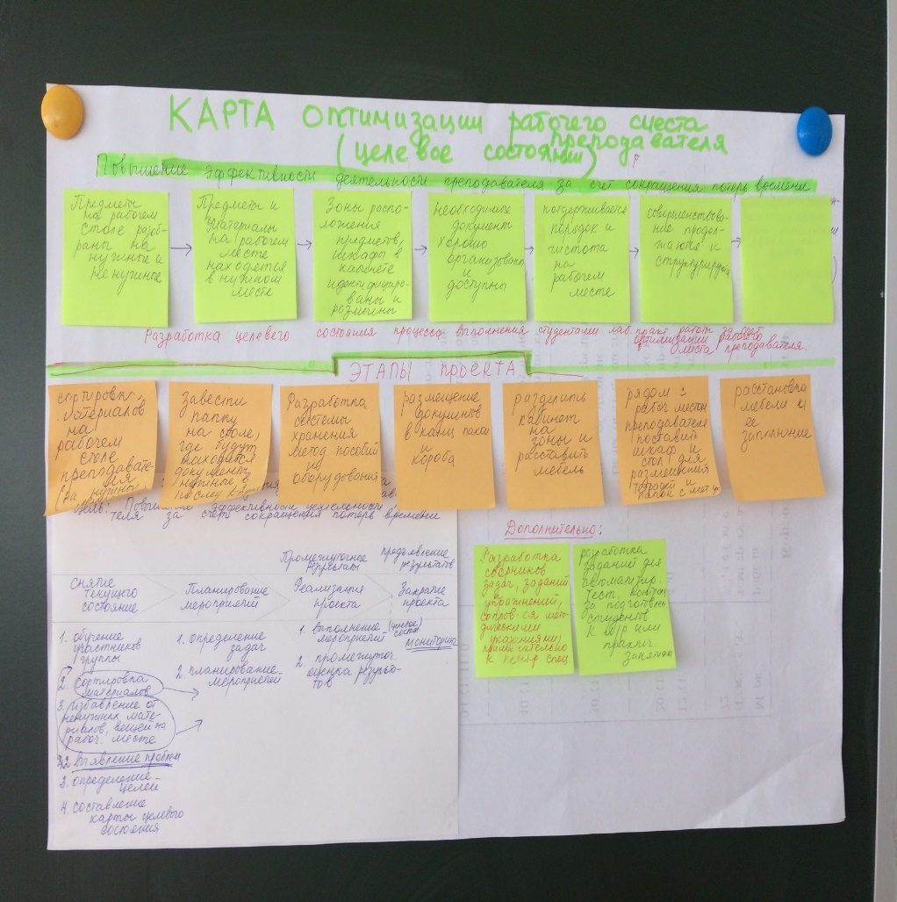
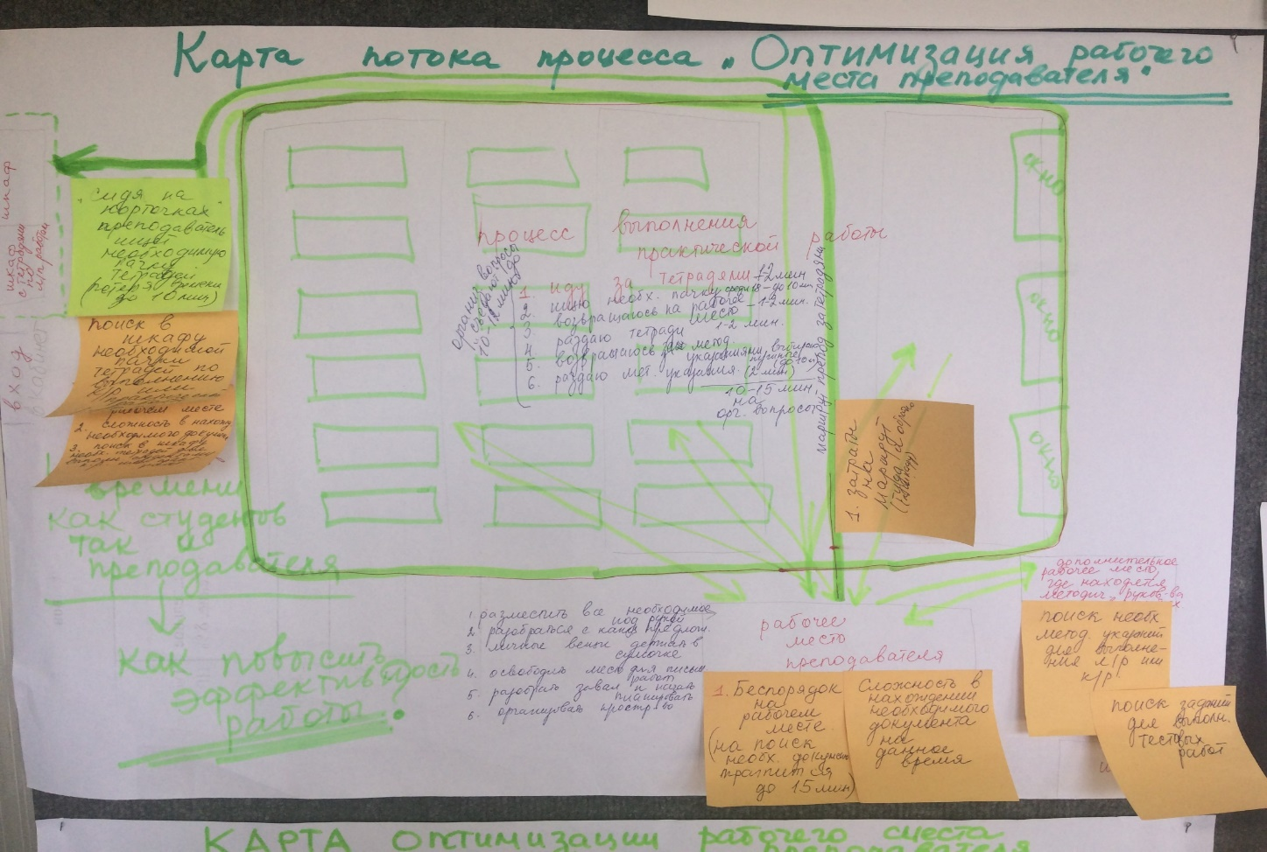
Инструменты для анализа потерь
Картирование потока создания ценности

Slide 10
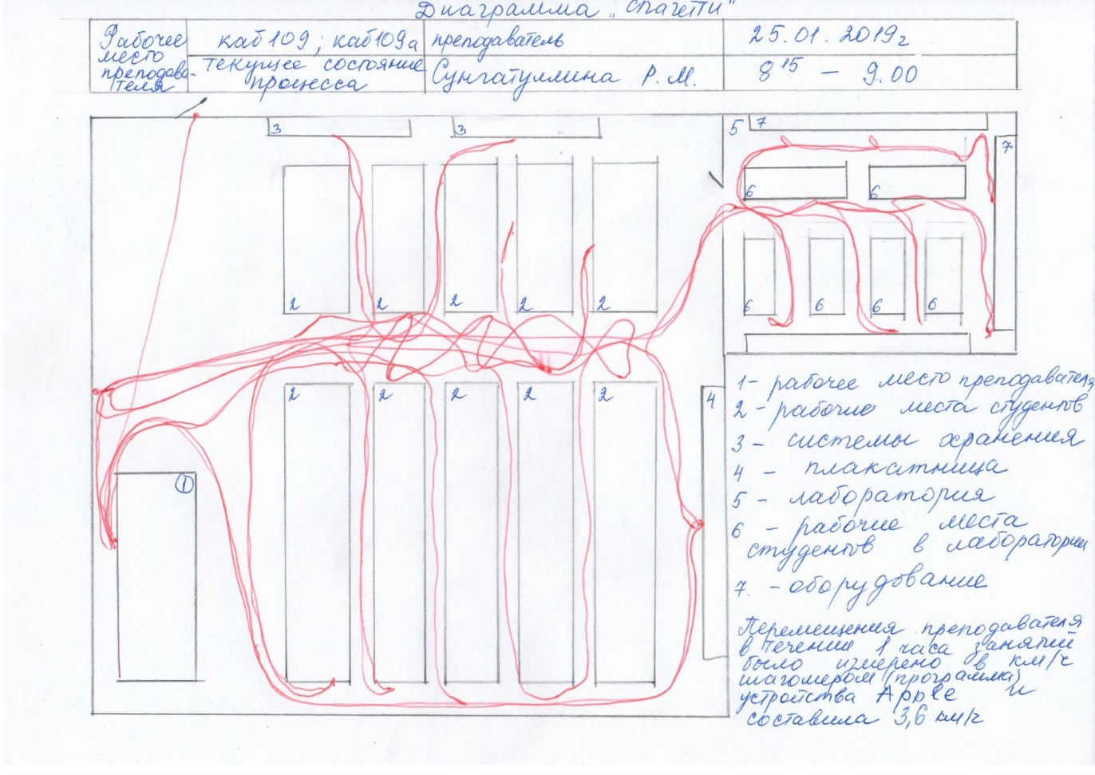
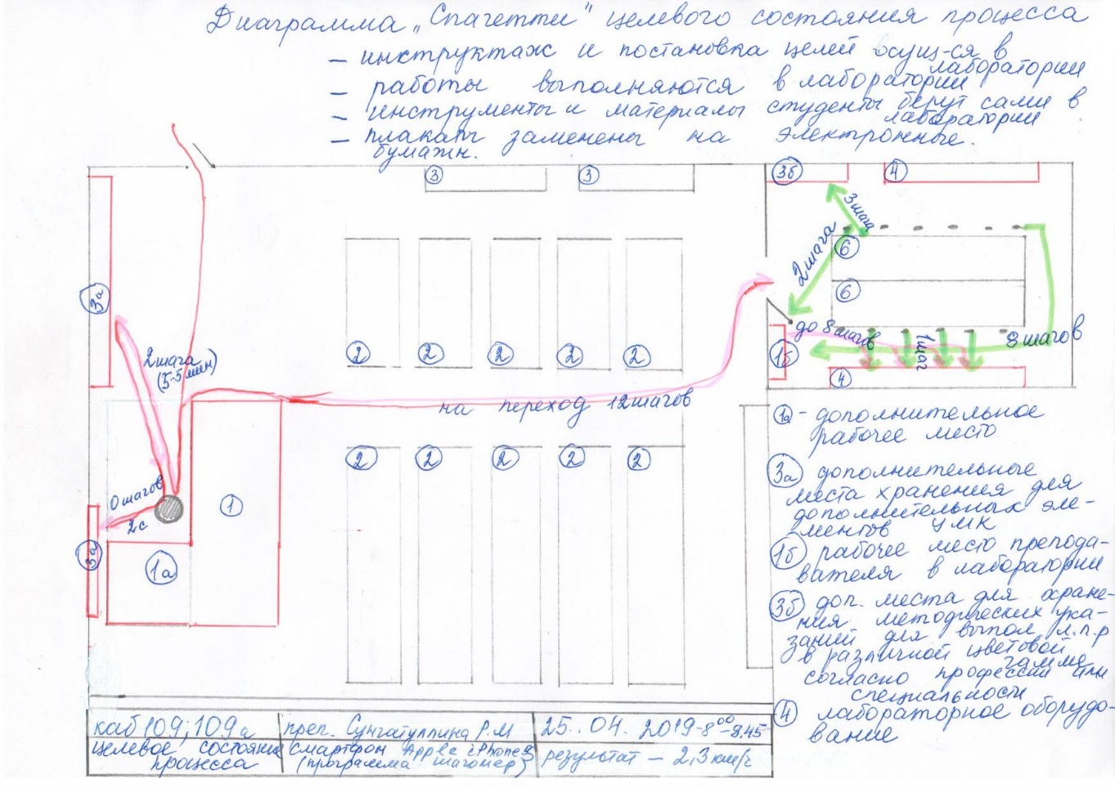
Инструменты для анализа потерь
Диаграмма спагетти целевого и текущего состояния процесса

Slide 11
Инструменты для анализа потерь. Анализ проблем, разработка решений. «5 почему?»
№ п/п | Проблемы* | Первопричины | Решения
1 | Работа с документами на бумажном носителе и связанные с этим материальные расходы | Необходимость печати вариантов контрольной работы, или методических указаний для выполнения лпр для каждого отдельно взятого студента | Создание унифицированных электронных форм в программе My test
2 | Расход времени на подготовку заданий | Необходимость подготовки как минимум двух вариантов контрольной работы | Включение функции перемешивания внутри программы My test позволяет создать свой уникальный вариант контрольной работы для каждого студента
3 | Расход времени на проверку работ | Затрата времени на понимание почерка, необходимость вычитывать содержательную часть ответа | Формирование отчета с помощью программы My test
4 | Потеря времени на составление отчета и анализа | Необходимость вручную вносить данные об обучающихся и их оценки, высчитывать качество знаний и успеваемость | Систематизация результатов тестирования на основании отчета сформированной программой My test
5 | Возможность допущения механических ошибок при проверке работ | Человеческий фактор (усталость, невнимательность) | Использование технических возможностей программы My test

Slide 12
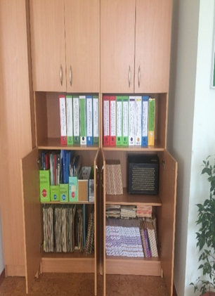
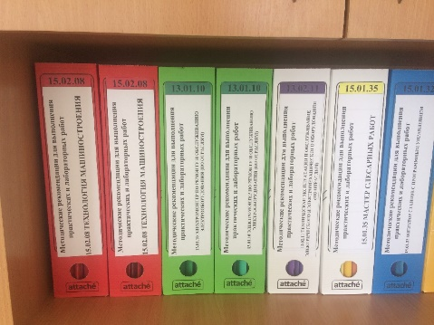
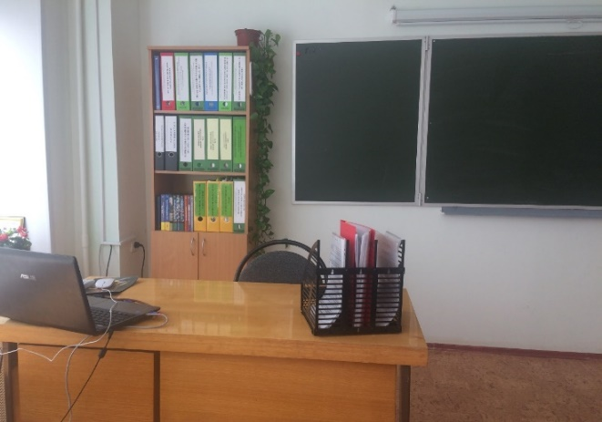
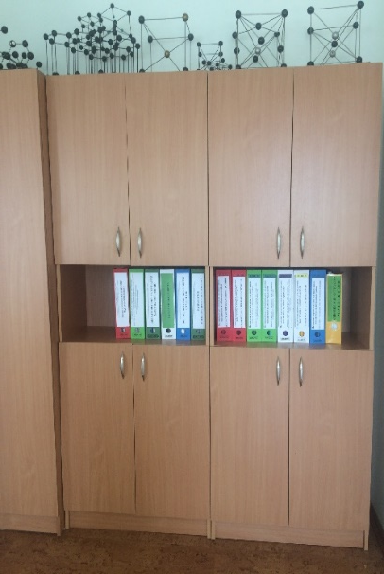
Инструменты для улучшений.
5С – эффективный метод организации рабочего места преподавателя
Как правильно организовать рабочее место
Сортировка
Соблюдение порядка
Содержание
в чистоте
Стандартизация
Совершенствование

Slide 13

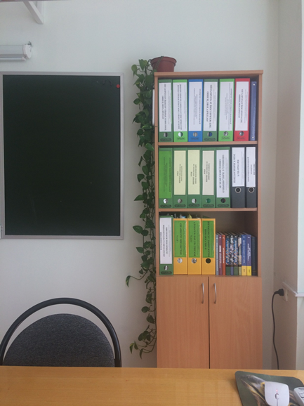
Инструменты для улучшений
Визуализация. Цветовая маркировка
Цветовая маркировка методических указаний по выполнению лабораторно-практических работ по профессиям и специальностям

Slide 14
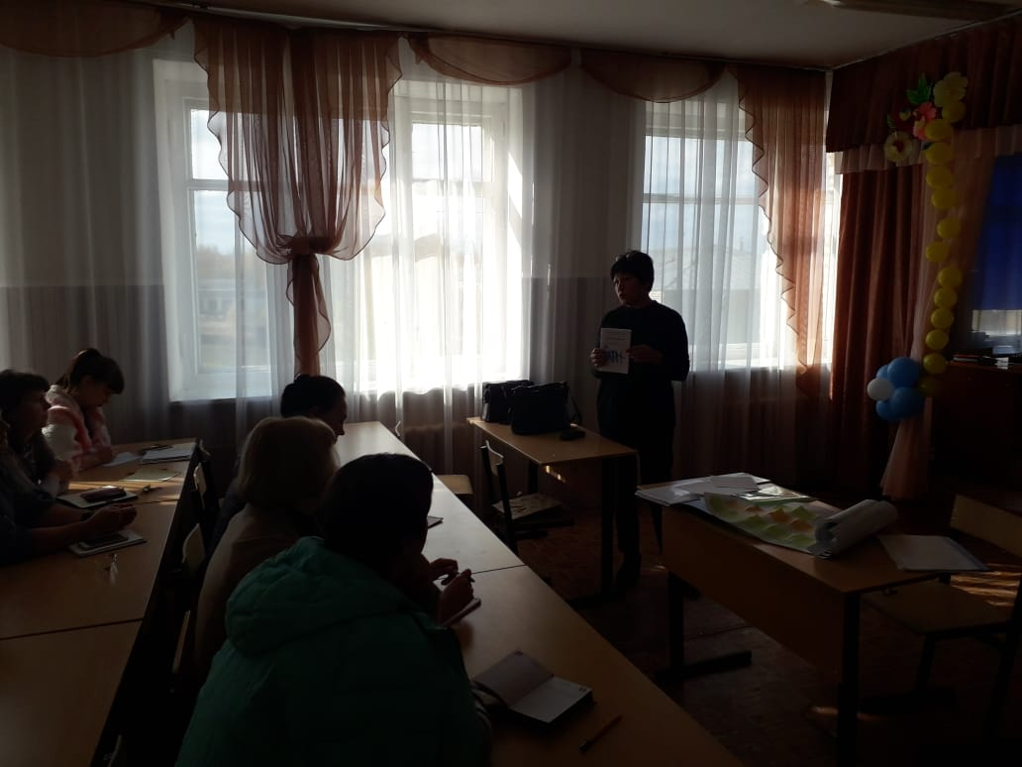
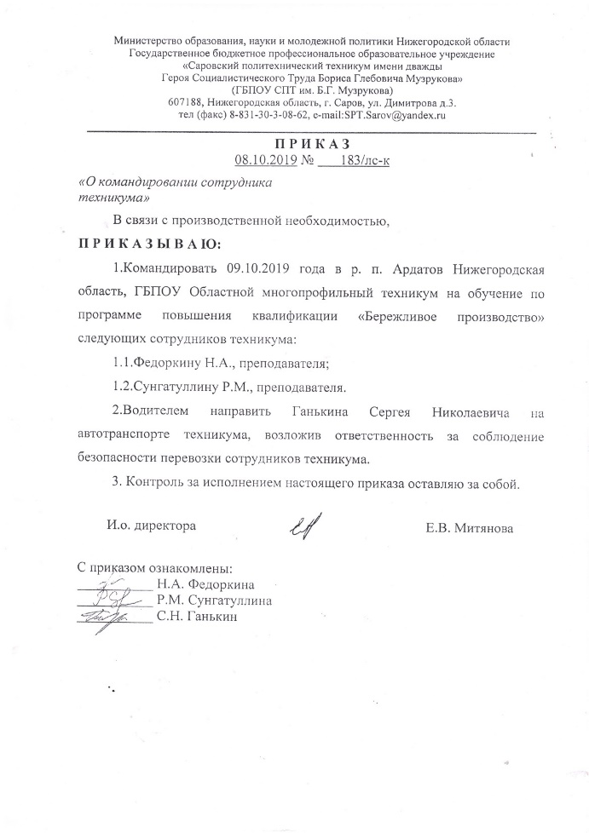
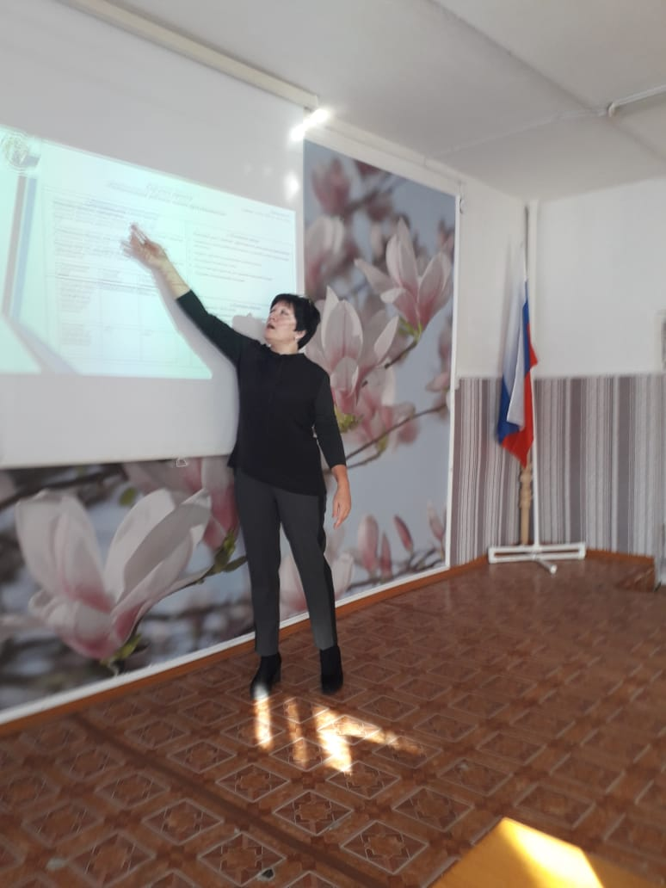
Трансляция опыта по проекту
«Оптимизация рабочего места преподавателя»

Slide 15
Результаты внедрения бережливого производства
Ожидаемые выгоды от внедрения бережливого производства
Систематизация печатных материалов и материалов, используемых как в печатном, так и в электронном виде.
Сортировка и избавление от ненужных вещей на рабочем месте (освобождение площадей).
Разработка системы хранения методических пособий и оборудования.
Разработка способа зонирования помещения и расстановки мебели.
Разработка системы визуализации рабочего пространства.
Приобретение мебели для оборудования кабинета .
Сокращение расстояний перемещения преподавателя и студентов
Экономия времени, все нужное находиться рядом
Улучшение образовательного процесса, оптимизация работы.
Повышение качества образования.
Обеспечение стандартизации и визуализации учебного процесса.
Сокращение потерь.
Данные мероприятия повлекут и изменение корпоративной культуры, выражающиеся в более аккуратном и внимательном отношении к собственному рабочему месту.

